Slide 1

micro:bitプログラミング (+ Scrath 3.0連携) (Ver. 1.1 2018/11/20)
micro:bitというマイコンボードを使って、コンピュータのハードウェアを操作するプログラムを作ります。またmicro:bitでいろいろな工作をしたり、自動車ロボットをプログラミングしてみましょう。
説明は、程度Scratchを使ったことがあり、ブロックを組み合わせてプログラミングを作ることができること子供がりようすることを想定しています。
内容:
1. micro:bitって何?
2. micro:bitのプログラミングの基礎
3. micro:bitだけの、いろいろなプログラミング
4. micro:bitで外部装置の制御(Lチカに挑戦)
5. Scratch3.0 でmicro:bitを使おう
補足資料: micro:bit Box
補足資料: micro:bit工作に挑戦
Go.Ota CoderDojo市川真間
1ページ
Notes:
2017年8月13日/20日 (同一内容)
13:00～16:30
CoderDojo市川真間用資料

Slide 2
micro:bitとロボットを使うときは
◎使わないときは、micro:bitとロボット本体の電源はオフ。
長い間使わないときは、電池を抜いておく
◎水の近くで使わない。ぬれた手で使わない。
◎金属のとがっているところもあるので注意する。
◎ micro:bitとロボット本体の差し込む方向を間違わない。
また、できるだけ前にさす。
サンプルプログラム:
http://beyondbb.jp/SSP/microbitProV13.zip
からダウンロードできます。
Notes:
・micro:bit自体は基盤ですが、かなり丈夫にできているみたいで、子供が普通に扱う分には平気な作りになっているみたいです。
・ロボット本体に逆に差す場合も実際あり、なんか工夫が必要。
・また、エディタや転送などの安定性も非常に良い(さすが100万人に配ったハードとソフトか)

Slide 3
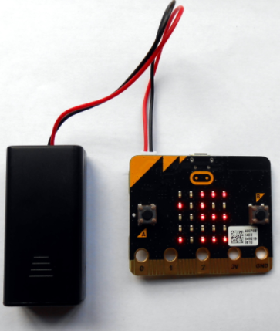
1.micro:bitって何?
micrro:bitの電池の電源を入れて、動かしてみよう。Demoプログラムが動くよ。
micro:bitは非常にシンプルなコンピュータです。どんな能力があるがDemoプログラムを使いながら考えてみよう。
micro:bitの見つけた機能(できること)
ワンポイント: micro:bitは一度に一つのプログラムだけ
micro:bitは中に一度に一つのプログラムしか入れることができません。デモプログラムはDojoフォルダーの中のBBC-MicroBit-First-Experience.hexを送ると再度デモを使うことができます。
3ページ
Notes:
〇とりあえず初めに入っているプログラムでそこそこ遊べます。英語で指示がでるので、そこの説明は必要。
〇micro:bit純正の電池ケースにはon/offスイッチが無いので、スイッチのある単三用のケースにコネクター半田付けして使っています。
〇子供達にとって、電源入れると動きっぱなしになるというのは、プログラム的に新鮮な感覚みたいです。

Slide 4
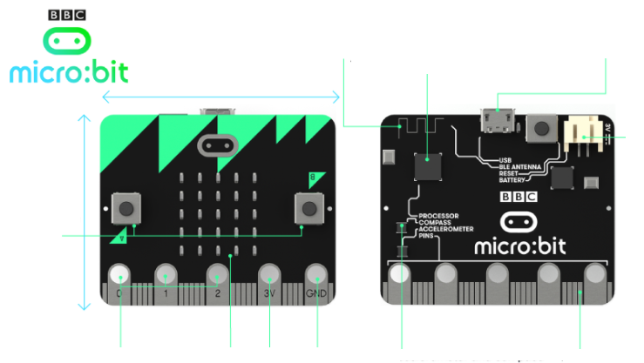
micro:bitのハードウェア
USBコネクタ
(プログラム転送/
電源)
無線
アンテナ
CPU/
メモリ
温度センサ
リセット
ボタン
電池
コネクタ
電源LED
転送中LED
ボタン
A・B
デジタル/アナログ
IOリング(大型ピンエッジコネクター)
5 x 5 LEDマトリックス
光センサー
+ -
加速度・
方位センサ
ピンエッジコネクター
(外部インタフェース)
表(おもて)
裏(うら)
イギリスでは100万人の子供がmicro:bitを持っているよ。
Notes:
〇特に電源LEDと転送中LEDが重要で、ちゃんと転送処理が行われているかは、このLEDが点滅するか確認してもらう必要があります。
〇温度センサーが付いてるはずですが、場所がわからず。

Slide 5
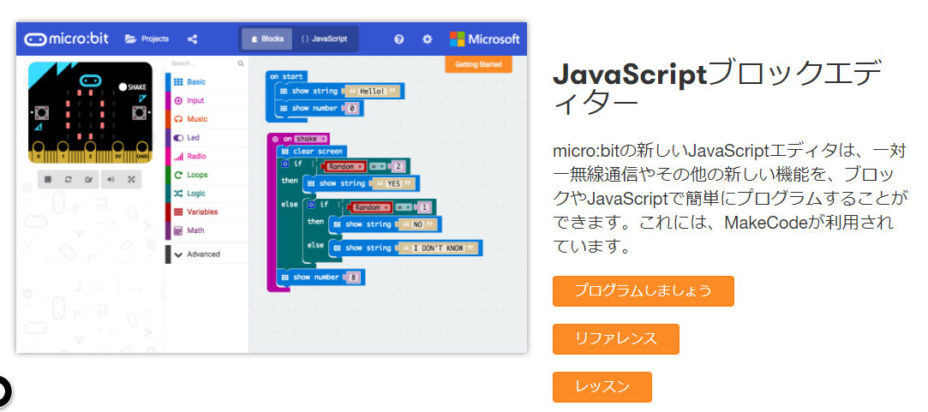
2. micro:bitのプログラミングの基礎
micrro:bitのウェブサイトに行ってみよう。
micro:bit | 検索
Micro:bit財団は、技術による発明を誰にとっても楽しいものにする ...
5ページ
Notes:
〇英語でWebが起動したときは、上部メニューの一番右が言語選択できます。
〇エディターに行くまでもってスマートな方法があればいいんですが。
〇レッスンに、初めに使えるプログラム幾つかあります。
〇Microsoft系のブラウザを使うと、動作が遅かったり、ブロックの表示が重なった見にくいことがあるみたい、Chromeを使いました。

Slide 6
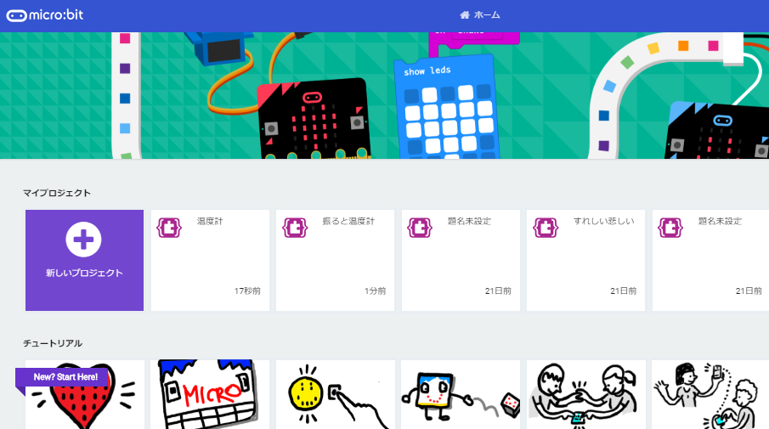
micro:bitの初めの画面
新しくプログラムを作る。
今までプログラム。
チュートリアル: いろいろな楽しい入門用のプログラムサンプルです。
Notes:
〇シミュレータが良く出来ています。
・温度センサーの場合は、温度計の絵がでてきて、温度を設定できます。
・傾きの場合は、ボードの絵を傾かせることができます。
など。
〇基本的にScratch使える子供ならすぐ使えますが。
・Scratchの「ハタがクリックされた時」がなく、基本的に電源投入時の「最初だけ」と「ずっと」で組んでいくのが少し感覚が違うみたい
・あと、ハードのイベントドリブンであることも説明が必要「ボタンxが押された時」「ゆさぶられた時(加速度センサー系)」このトリガーで始まるブロックが入力にはいっているのも見つけにくい。
・if文が「論理」に入っているが「論理」が別の表示になって探すのに苦労したこともあった(どうして別の表示になったかは不明)
〇文字で日本で入れようとするが、LEDにはアルファベットしか表示されないことの意識が必要
〇Scratchの場合、パラメータにあたる部分は空白だが、micro:bitの場合はあらかじめ既定のブロックが入っていて違和感があるみたい。その既定のブロックを外すことはできないので、新しいブロックを上書きする感じになる。
〇真偽がプログラム中にでてくるが、ピンとこないみたい。

Slide 7
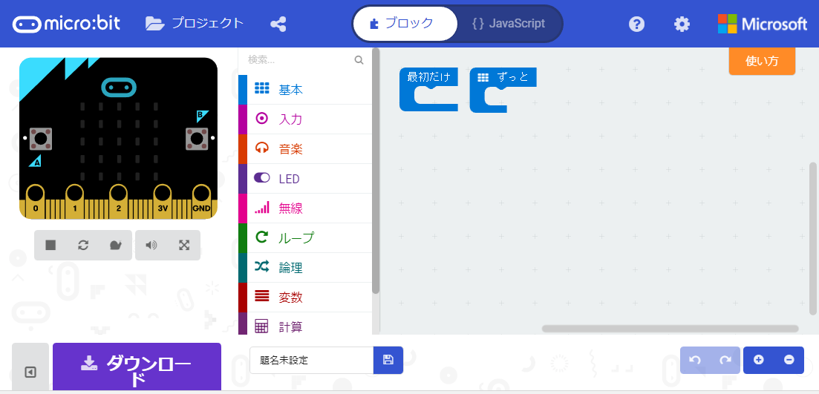
micro:bitのJavaScriptブロックエディター
初めにプログラムの名前を入れよう。
Scratchのような画面でプログラムを作ることができるよ。
◎ Scratchと大きく違うことは何かな???
Micro:bitを接続してないくても、画面上のシミュレータで動作を確認することができるよ。
Notes:
〇シミュレータが良く出来ています。
・温度センサーの場合は、温度計の絵がでてきて、温度を設定できます。
・傾きの場合は、ボードの絵を傾かせることができます。
など。
〇基本的にScratch使える子供ならすぐ使えますが。
・Scratchの「ハタがクリックされた時」がなく、基本的に電源投入時の「最初だけ」と「ずっと」で組んでいくのが少し感覚が違うみたい
・あと、ハードのイベントドリブンであることも説明が必要「ボタンxが押された時」「ゆさぶられた時(加速度センサー系)」このトリガーで始まるブロックが入力にはいっているのも見つけにくい。
・if文が「論理」に入っているが「論理」が別の表示になって探すのに苦労したこともあった(どうして別の表示になったかは不明)
〇文字で日本で入れようとするが、LEDにはアルファベットしか表示されないことの意識が必要
〇Scratchの場合、パラメータにあたる部分は空白だが、micro:bitの場合はあらかじめ既定のブロックが入っていて違和感があるみたい。その既定のブロックを外すことはできないので、新しいブロックを上書きする感じになる。
〇真偽がプログラム中にでてくるが、ピンとこないみたい。

Slide 8
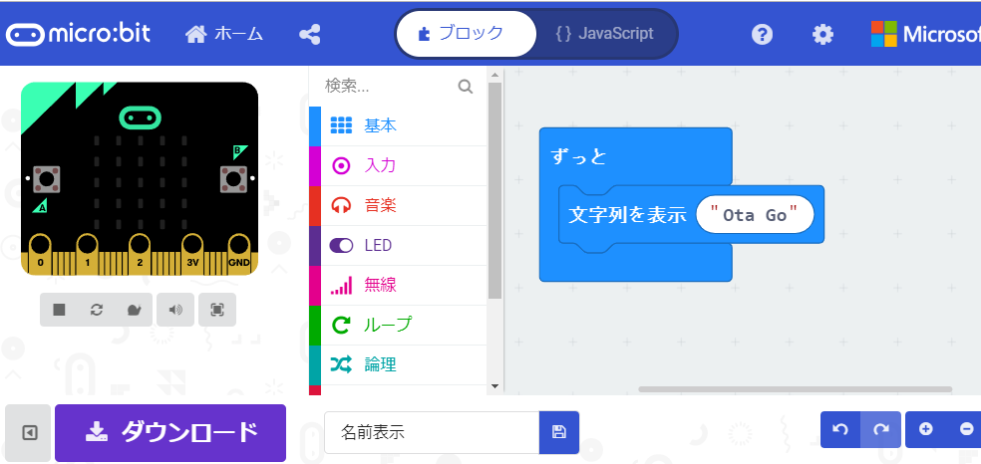
micro:bitの初めてのプログラム
自分の名前をLEDに表示しよう
(アルファベットだけしか使えないのでローマ字で入力)
ワンポイント: 画面上のシミュレーター
画面上のmicro:bitを操作して、予め動作を確認することができます。
Notes:
〇Scratchやっている人ほど、ゲームなど複雑なプログラムをすぐ作りたがるが、(ドットを動かそうとして苦労するなど)micor:bitなどのフィジカルコンピューティングは、それらしいことを初めにやった方が興味がわくと思う。例えば
・振ると温度を表示する。
・傾き方によって表示する絵柄が変わるなど
〇ロボットまでもっていくには、Scratchみたいに自由にやらせると収拾つかなくなるかも、ある程度フィジカルコンピュティングらしいもので興味を持たせながら共通的な操作をさせた方がいいかもしれない。
〇あと、micro:bit自体が持つ無線機能を使って2台、複数台で動かすプログラム非常に興味を持つかと思われる。
〇特にDojoでやっている子供は自由にやることに慣れているが、フィジカルコンピューティングする場合は、ある程度基礎手的な知識を学習する説明や資料が必要だと考える。

Slide 9

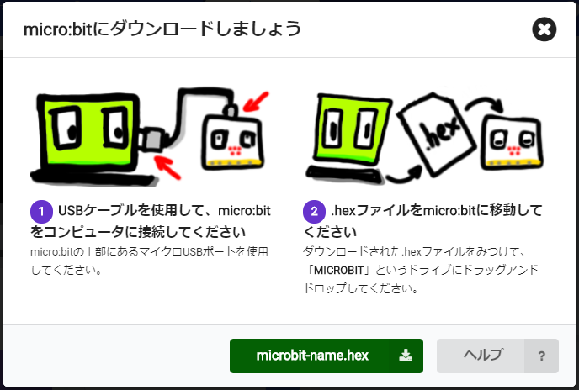
micro:bitへプログラムを転送しよう(1)
ファイルを保存するダイアログがでるので、micro:bit/chibi:bitの装置にファイルを保存するよ
ファイルの転送中は、micro:bitの「転送中LED」が点滅するので、点滅が終わったら転送完了だよ。
次のページ
Notes:
〇当日このあたりが一番混乱したところ。別途補足資料を作成
本スライドには、その補足資料あり、
スライド21～25
〇このダウンロードの操作を含めポートの真偽によるモータ制御は、小学校3年生の子供には難しかったようである。モーター制御を関数化しておけばよかったかも。

Slide 10
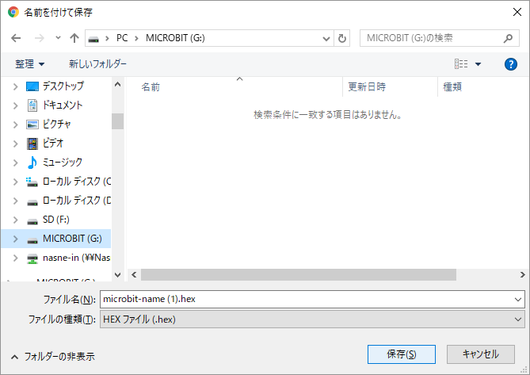
micro:bitへプログラムを転送しよう(1)
マイクロビットの保存ダイアログが開くので、保存先をMICROBITにしてから保存
保存先をmicro:bitにする。
ワンポイント: パソコンから外しても動く
micro:bitは単独のコンピュータです。電池をつなぐと、パソコンから外しても動くよ。(リセットボタンで初めから実行するよ)
10ページ

Slide 11
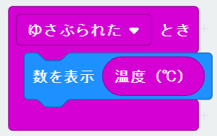
3. micro:bitだけの、いろいろなプログラミング
プログラムNo.1: 振ると温度計
micro:bitを振ると、その時の温度を表示します。
micro:bitの使用機能: 温度センサー/ 加速度センサー/ LED表示
簡単なプログラムですが、これで温度が表示されます。
チャレンジ:
サイコロを作ってみよう。
振った後に、1~6までの数字をランダムに表示してみよう。
11ページ
Notes:
〇英語でWebが起動したときは、上部メニューの一番右が言語選択できます。
〇エディターに行くまでもってスマートな方法があればいいんですが。
〇レッスンに、初めに使えるプログラム幾つかあります。
〇Microsoft系のブラウザを使うと、動作が遅かったり、ブロックの表示が重なった見にくいことがあるみたい、Chromeを使いました。

Slide 12
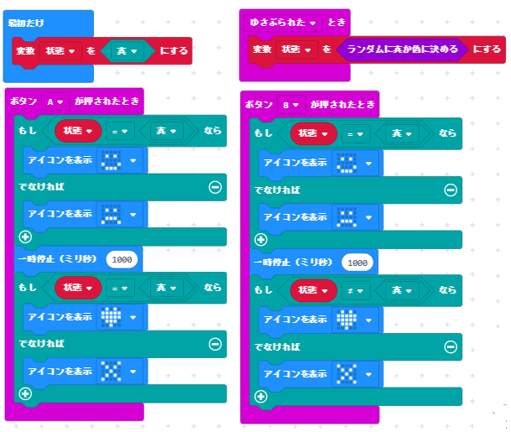

プログラムNo.2: うれしい・悲しい予想
micro:bitが今、うれしいか・悲しいか予想してみよう。揺さぶると、うれしい・悲しいの状態が変わるよ。うれしいと思ったらAボタン、悲しいと思ったらBボタンを押してみよう。当たると♡、はずれると×を表示します。
micro:bitの使用機能: 加速度センサー/ A・Bボタン/LED表示
チャレンジ:
micro:bitとじゃんけんするプログラムを作ってみよう。
12ページ
Notes:
〇英語でWebが起動したときは、上部メニューの一番右が言語選択できます。
〇エディターに行くまでもってスマートな方法があればいいんですが。
〇レッスンに、初めに使えるプログラム幾つかあります。
〇Microsoft系のブラウザを使うと、動作が遅かったり、ブロックの表示が重なった見にくいことがあるみたい、Chromeを使いました。

Slide 13
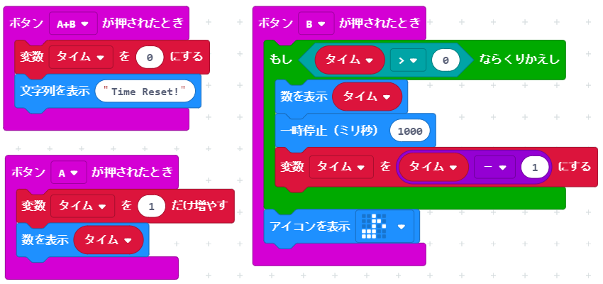
プログラムNo.3: キッチン・タイマー
キッチンタイマーを作った見よう。A+Bボタンでリセット。Aボタンで時間のセット。Bボタンでタイマースタートするよ。
micro:bitの使用機能: A・Bボタン/LED表示
チャレンジ:
ストップウォッチを作ってみよう。
13ページ
Notes:
〇英語でWebが起動したときは、上部メニューの一番右が言語選択できます。
〇エディターに行くまでもってスマートな方法があればいいんですが。
〇レッスンに、初めに使えるプログラム幾つかあります。
〇Microsoft系のブラウザを使うと、動作が遅かったり、ブロックの表示が重なった見にくいことがあるみたい、Chromeを使いました。

Slide 14
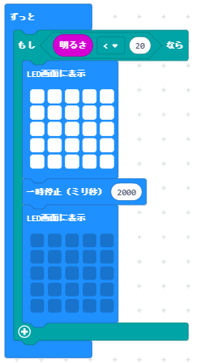
プログラムNo.4: 防犯ライト
光センサーを使って、micro:bitの周りを暗くすると2秒間LEDがつくように
するよ。
micro:bitの使用機能: 光センサー/LED表示
チャレンジ:
明るさによって、LEDにいろいろな模様を表示してみよう。
14ページ
Notes:
〇英語でWebが起動したときは、上部メニューの一番右が言語選択できます。
〇エディターに行くまでもってスマートな方法があればいいんですが。
〇レッスンに、初めに使えるプログラム幾つかあります。
〇Microsoft系のブラウザを使うと、動作が遅かったり、ブロックの表示が重なった見にくいことがあるみたい、Chromeを使いました。

Slide 15
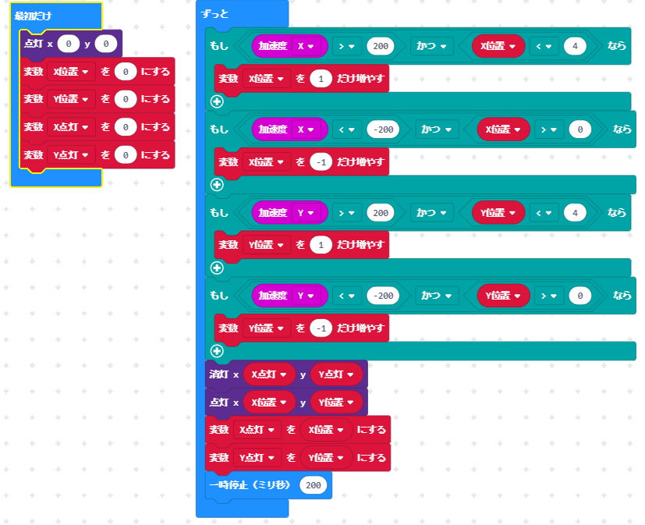
プログラムNo.5: 玉転がし
micro:bitを前後、左右に傾けるとLEDのドットが移動するよ。
micro:bitの使用機能: 加速度(傾き)センサー/LED表示
チャレンジ:
ドットを動かして、ゴールに行くようなゲームを作ってみよう。
15ページ
Notes:
〇英語でWebが起動したときは、上部メニューの一番右が言語選択できます。
〇エディターに行くまでもってスマートな方法があればいいんですが。
〇レッスンに、初めに使えるプログラム幾つかあります。
〇Microsoft系のブラウザを使うと、動作が遅かったり、ブロックの表示が重なった見にくいことがあるみたい、Chromeを使いました。

Slide 16
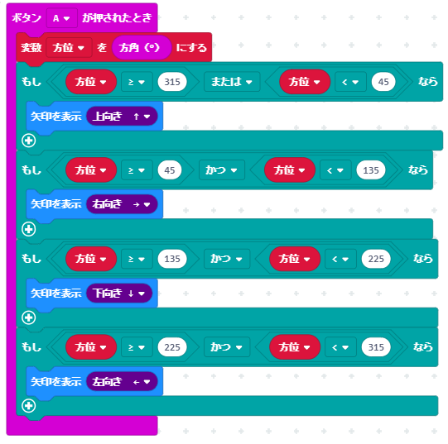

プログラムNo.6: 方位磁石
micro:bitを方位磁石にしてみよう。
micro:bitの使用機能: 磁気センサー/ A・Bボタン/LED表示
磁気センサーを使う場合は、プログラムを動作させた時、調整のため、micro:bitのLEDで丸を描くようにぐるっと回す必要があります。
チャレンジ:
磁力ブロックを使って、磁石が近づくと〇を表示してみよう。
16ページ
Notes:
〇英語でWebが起動したときは、上部メニューの一番右が言語選択できます。
〇エディターに行くまでもってスマートな方法があればいいんですが。
〇レッスンに、初めに使えるプログラム幾つかあります。
〇Microsoft系のブラウザを使うと、動作が遅かったり、ブロックの表示が重なった見にくいことがあるみたい、Chromeを使いました。

Slide 17
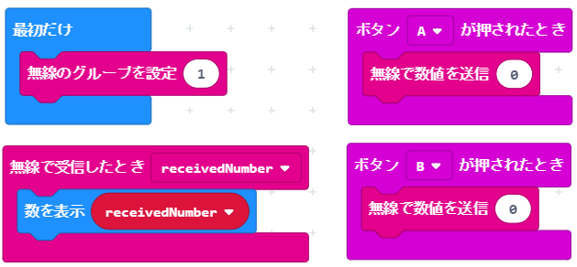
プログラムNo.7: micro:bit間通信(1) 送信側
micro:bit同志は通信することができます。片方のmicro:bitのボタン操作でもう一方の動作が変わるよ。
チャレンジ:
ロボットの操作で2台のmicro:bitを使って、リモコンを作ってみよう。
17ページ
Notes:
〇英語でWebが起動したときは、上部メニューの一番右が言語選択できます。
〇エディターに行くまでもってスマートな方法があればいいんですが。
〇レッスンに、初めに使えるプログラム幾つかあります。
〇Microsoft系のブラウザを使うと、動作が遅かったり、ブロックの表示が重なった見にくいことがあるみたい、Chromeを使いました。

Slide 18
16ページ

Slide 19
4. micro:bitで外部装置の制御(Lチカに挑戦)
少し難しい話: コンピュータが機器を制御する方法
CPU
中央処理装置
ポート01
ポート02
ポート03
ポート04
・・・
・・・
・・・
何があるかな?????
メモリ
記憶装置
コンピュータの頭脳
micro:bitは基本的にこれだけ
コンピュータの目・耳・口・手足
コンピュータの大元のCPUは、ポートと呼ばれる場所を通じて、外部の機器を操作しています。
ノートパソコンのキーボードやマウスもこのポートにつながっています。
19ページ
Notes:
〇英語でWebが起動したときは、上部メニューの一番右が言語選択できます。
〇エディターに行くまでもってスマートな方法があればいいんですが。
〇レッスンに、初めに使えるプログラム幾つかあります。
〇Microsoft系のブラウザを使うと、動作が遅かったり、ブロックの表示が重なった見にくいことがあるみたい、Chromeを使いました。

Slide 20
もう少し難しい話: micro:bitのポート
ピアイン micro:bit | モード |  | アナログ 有無
 | 規定値 | LED Off
P3 | LED列1 | IO | 〇
P0 | IO | IO | 〇
P4 | LED列2 | IO | 〇
P5 | ボタンA | ボタンA | ×
P6 | LED列9 | IO | ×
P7 | LED列8 | IO | ×
P1 | IO | IO | 〇
P8 | IO | IO | ×
P9 | LED列7 | IO | ×
P10 | LED列3 | IO | 〇
P11 | ボタンB | ボタンB | ×
P12 | IO | IO | ×
P2 | IO | IO | 〇
micro:bitのポートは内蔵されているLEDやボタンの制御にも使われています。
P0/P1/P3のポートは、micro:bitのピンエッジコネクターでも大きな場所をとっているので使い易いです。
Notes:
時間があったら、このあたりも詳しく説明したかった。でも小学生にはこの図では難しいかも。

Slide 21
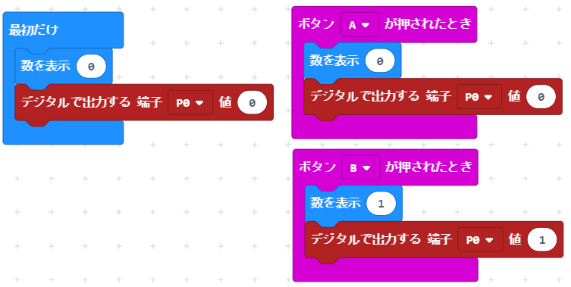
実験No.1: ポートのON/OFF
micro:bitのポートを制御してみよう。
A/Bボタンでボート0をON/OFFしています。
コンピュータは単純にポートをOn/Offしているだけです。
ポートに接続されている機械によって動作が違ってきます。
21ページ
Notes:
〇英語でWebが起動したときは、上部メニューの一番右が言語選択できます。
〇エディターに行くまでもってスマートな方法があればいいんですが。
〇レッスンに、初めに使えるプログラム幾つかあります。
〇Microsoft系のブラウザを使うと、動作が遅かったり、ブロックの表示が重なった見にくいことがあるみたい、Chromeを使いました。

Slide 22
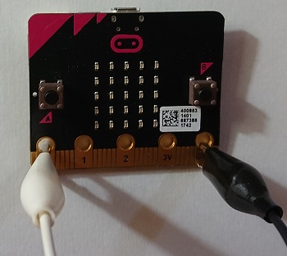
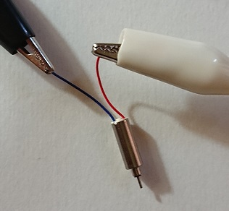
実験No.2: モーターの接続
micro:bitがポートを制御しているか小さなモーターを接続してみましょう。プログラムを動かしてモーターが動くか確認してください。
注意: 小さなモーターが無い場合は、実験3に進んでください。
ワニ口クリップをmicro:bitのエッジコネクター「0」と「GND」にしっかり挟みます。穴をはさむようにします。
ワンポイント: 接続できるモーター
micro:bitは、ポートに大きな電流(最大90mA)を流すことができせん。そのため、小さなモーターしか接続できません。
ここでは、スマホ等に使われている、バイブレーションモーターを使用しています。通常の模型用のモーター等は接続しないでください。
22ページ
Notes:
〇英語でWebが起動したときは、上部メニューの一番右が言語選択できます。
〇エディターに行くまでもってスマートな方法があればいいんですが。
〇レッスンに、初めに使えるプログラム幾つかあります。
〇Microsoft系のブラウザを使うと、動作が遅かったり、ブロックの表示が重なった見にくいことがあるみたい、Chromeを使いました。

Slide 23
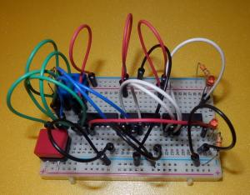
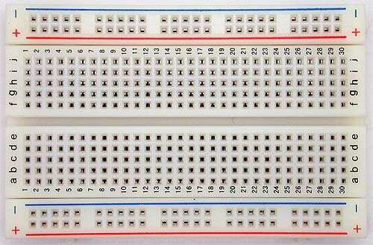
実験No.3: Lチカしよう(1)
micro:bitがポートを制御して外部のLED(発光ダイオード)を点灯させてみましょう(Lチカといいます)
ブレッドボードという基盤の上に、部品を配置して作成します。ブレッドボードは穴がたくさん開いている板で、部品を直接差しこんで回路を組むことができます。
ブレッドボードは左の写真のようなものです。上と下に+と-を流すラインがあり、真ん中にICや部品を差し込む場所があります。
ブレッドボードの縦・横の穴は左の写真の灰色のLineの様に中でつながっています。
23ページ
Notes:
〇英語でWebが起動したときは、上部メニューの一番右が言語選択できます。
〇エディターに行くまでもってスマートな方法があればいいんですが。
〇レッスンに、初めに使えるプログラム幾つかあります。
〇Microsoft系のブラウザを使うと、動作が遅かったり、ブロックの表示が重なった見にくいことがあるみたい、Chromeを使いました。

Slide 24

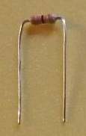
実験No.3: Lチカしよう(2)
部品と回路図を説明します。
LED 抵抗
抵抗
330オーム
発光ダイオード
足の長い方を+(ポート側に接続します)
橙 | 橙 | 茶 | 金
330オーム
LEDに流れる電気の量を調整します。
GNDに
接続
P0に
接続
回路図
24ページ
Notes:
〇英語でWebが起動したときは、上部メニューの一番右が言語選択できます。
〇エディターに行くまでもってスマートな方法があればいいんですが。
〇レッスンに、初めに使えるプログラム幾つかあります。
〇Microsoft系のブラウザを使うと、動作が遅かったり、ブロックの表示が重なった見にくいことがあるみたい、Chromeを使いました。

Slide 25
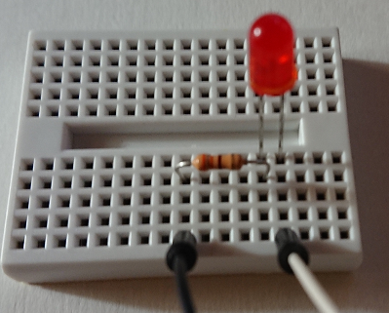
実験No.3: Lチカしよう(3)
ブレッドボード上の部品の組み方を示します。
プログラムを動かしい、Aボタンを押してLEDが付けば成功です。
チャレンジ:
micro:bitのいろいろなセンサーの状態によって、LED点けたり消したりするプログラムを作ってみよう。
黒い線は「GND」に、白い線は「0(P0)」につなげます。
25ページ
Notes:
〇英語でWebが起動したときは、上部メニューの一番右が言語選択できます。
〇エディターに行くまでもってスマートな方法があればいいんですが。
〇レッスンに、初めに使えるプログラム幾つかあります。
〇Microsoft系のブラウザを使うと、動作が遅かったり、ブロックの表示が重なった見にくいことがあるみたい、Chromeを使いました。

Slide 26
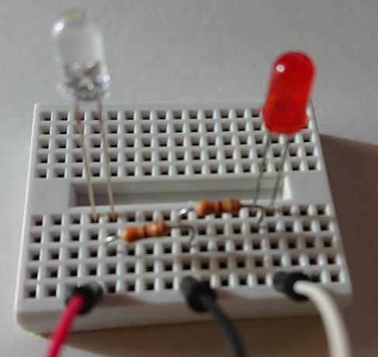
実験No.4: ダブルLチカしよう
ダブルLチカのブレッドボード上の部品の組み方を示します。
チャレンジ1:
二つのLEDをボタンで制御するプログラムを作ってみよう。例えば
Aボタン: 赤点灯
Bボタン: 白点灯
A+Bボタン: 両方消灯
チャレンジ2:
二つのLEDを歩行者用信号機にみたてて、それと同じように動くプログラムを作ってみよう。
さらに、本物と同じようにボタン押すと変わるようにしてみよう。
黒い線は「GND」に、白い線は「0(P0)」に
赤い線は「1(P1)」に
つなげます。
26ページ
Notes:
〇英語でWebが起動したときは、上部メニューの一番右が言語選択できます。
〇エディターに行くまでもってスマートな方法があればいいんですが。
〇レッスンに、初めに使えるプログラム幾つかあります。
〇Microsoft系のブラウザを使うと、動作が遅かったり、ブロックの表示が重なった見にくいことがあるみたい、Chromeを使いました。

Slide 27
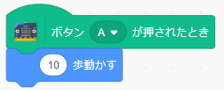
5. Scratch3.0 でmicro:bitを使おう
Scratch 3.0を使うとmicro.bitと無線で接続し、micro:bitを使ったいろいろなプログラムを作ることができるよ
無線で通信
CPU/
メモリ
温度センサ
ボタン
A・B
27ページ
デジタル/アナログ
IOリング(大型ピンエッジコネクター)
5 x 5 LEDマトリックス
光センサー
加速度・
方位センサ
ピンエッジコネクター
(外部インタフェース)
Notes:
〇英語でWebが起動したときは、上部メニューの一番右が言語選択できます。
〇エディターに行くまでもってスマートな方法があればいいんですが。
〇レッスンに、初めに使えるプログラム幾つかあります。
〇Microsoft系のブラウザを使うと、動作が遅かったり、ブロックの表示が重なった見にくいことがあるみたい、Chromeを使いました。

Slide 28
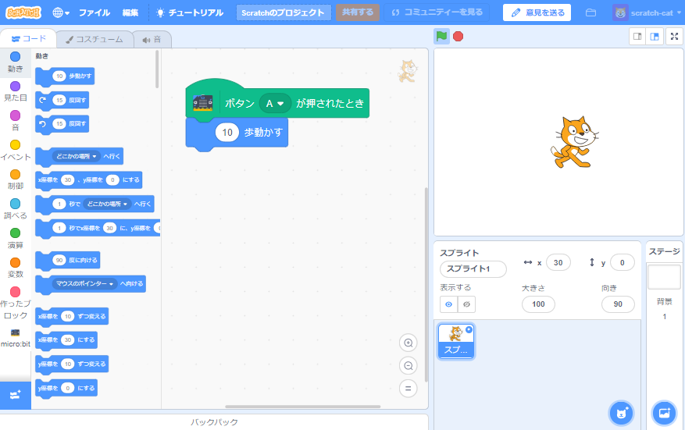
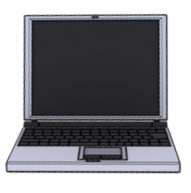
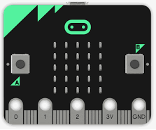
Scratch 3.0とmicro:bitの通信の仕組み
Scratch 3.0
micor:bitの中には
Scratch micro:bit HEX
を入れてScratchと通信します
Scratch Link
Scratch micro:bit HEX
Bluetooth
パソコンの中で、Scratch 3.0 は、ScratchLinkというプログラムを使ってmicro:bitと通信します。
Bluetoothという無線の形式で通信するのでPCでBluetoothを使えるようにしておくよ。
28ページ
Notes:
〇英語でWebが起動したときは、上部メニューの一番右が言語選択できます。
〇エディターに行くまでもってスマートな方法があればいいんですが。
〇レッスンに、初めに使えるプログラム幾つかあります。
〇Microsoft系のブラウザを使うと、動作が遅かったり、ブロックの表示が重なった見にくいことがあるみたい、Chromeを使いました。

Slide 29
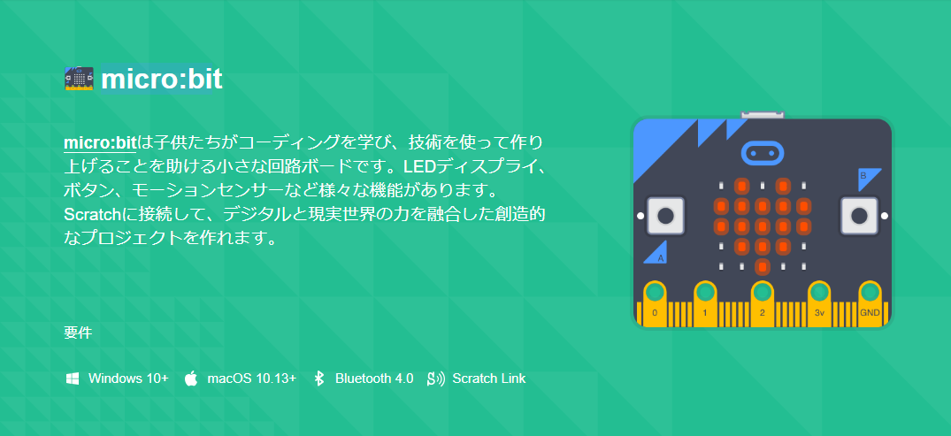
Scratch 3.0とmicro:bitの通信の準備
Scratchとmicor:bitのサイト
https://scratch.mit.edu/microbit
サイトに準備の仕方や使い方の説明が丁寧にでてるので、見てください。
29ページ
Notes:
〇英語でWebが起動したときは、上部メニューの一番右が言語選択できます。
〇エディターに行くまでもってスマートな方法があればいいんですが。
〇レッスンに、初めに使えるプログラム幾つかあります。
〇Microsoft系のブラウザを使うと、動作が遅かったり、ブロックの表示が重なった見にくいことがあるみたい、Chromeを使いました。

Slide 30
Scratch 3.0とmicro:bitの通信の準備(2)
サイトを見ながら次の作業をするよ
□ Scratch Linkをダウンロードしてからパソコンに
インストールする
□ Scratch micro:bit HEXをPCに
ダウンロードしておく。
30ページ
Notes:
〇英語でWebが起動したときは、上部メニューの一番右が言語選択できます。
〇エディターに行くまでもってスマートな方法があればいいんですが。
〇レッスンに、初めに使えるプログラム幾つかあります。
〇Microsoft系のブラウザを使うと、動作が遅かったり、ブロックの表示が重なった見にくいことがあるみたい、Chromeを使いました。

Slide 31
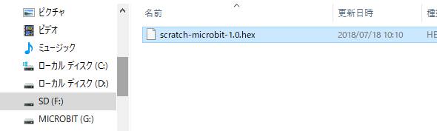
Scratch 3.0とmicro:bitの接続(1)
サイトを見ながら、Scratchとmicro:bitを接続する場合毎回、次の作業をするよ
micor:bit側
□ PCにダウンロードしたScratch micro:bit HEXを
micro:bitを転送しておく
□ USBでつないで無い場合は、
micro:bitの電源を入れておく。
MICROBITにコピーする
31ページ
Notes:
〇英語でWebが起動したときは、上部メニューの一番右が言語選択できます。
〇エディターに行くまでもってスマートな方法があればいいんですが。
〇レッスンに、初めに使えるプログラム幾つかあります。
〇Microsoft系のブラウザを使うと、動作が遅かったり、ブロックの表示が重なった見にくいことがあるみたい、Chromeを使いました。

Slide 32
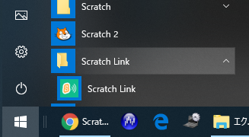

Scratch 3.0とmicro:bitの接続(2)
PC側 (1)
□ PCのBluetoothがONになっているか確認
(次のページの補足も参考にして)
□ ScratchLinkを起動
□ ブラウザがScratch 3.0を起動
隠れているインディケータで起動しているか確認できます。
32ページ
Notes:
〇英語でWebが起動したときは、上部メニューの一番右が言語選択できます。
〇エディターに行くまでもってスマートな方法があればいいんですが。
〇レッスンに、初めに使えるプログラム幾つかあります。
〇Microsoft系のブラウザを使うと、動作が遅かったり、ブロックの表示が重なった見にくいことがあるみたい、Chromeを使いました。

Slide 33

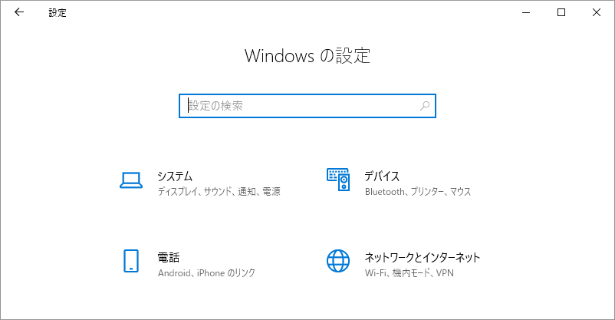
Scratch 3.0とmicro:bitの接続(2 補足)
PCのBluetoothがONになっているか確認方法
設定を選択。
デバイスを選択して、その中でBluetoothのオンを確認(設定)
33ページ
Notes:
〇英語でWebが起動したときは、上部メニューの一番右が言語選択できます。
〇エディターに行くまでもってスマートな方法があればいいんですが。
〇レッスンに、初めに使えるプログラム幾つかあります。
〇Microsoft系のブラウザを使うと、動作が遅かったり、ブロックの表示が重なった見にくいことがあるみたい、Chromeを使いました。

Slide 34
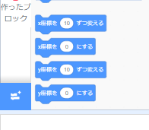
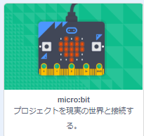
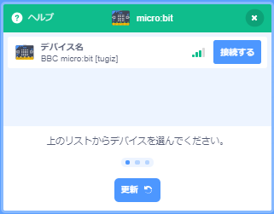
Scratch 3.0とmicro:bitの接続(3)
PC側 Scratch 3.0内(2)
□ 拡張機能を選ぶ □ micro:bitを追加
□ 見つかったmicro:bitを接続して完了
・micro:bitが見つからない場合は、micro:bitのリセットボタンを押すと、micro:bit側のプログラムが正常に動作する場合もあるよ。
・うまく見つからない場合、接続の(1)から(3)を確認してみよう。
34ページ
Notes:
〇英語でWebが起動したときは、上部メニューの一番右が言語選択できます。
〇エディターに行くまでもってスマートな方法があればいいんですが。
〇レッスンに、初めに使えるプログラム幾つかあります。
〇Microsoft系のブラウザを使うと、動作が遅かったり、ブロックの表示が重なった見にくいことがあるみたい、Chromeを使いました。

Slide 35
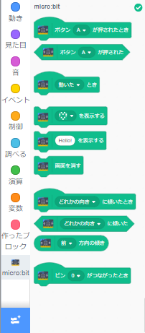
Scratch 3.0とmicro:bitのプログラミングしよう
micro:bitを接続すると、使えるブロックが表示されるよ。
micro:bitとScratchのプログラミングをやっているなら、すぐに使えると思うよ。
35ページ
Notes:
〇英語でWebが起動したときは、上部メニューの一番右が言語選択できます。
〇エディターに行くまでもってスマートな方法があればいいんですが。
〇レッスンに、初めに使えるプログラム幾つかあります。
〇Microsoft系のブラウザを使うと、動作が遅かったり、ブロックの表示が重なった見にくいことがあるみたい、Chromeを使いました。

Slide 36
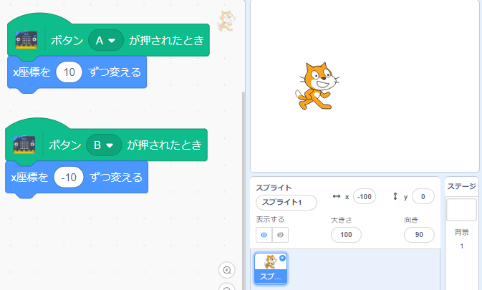
Scratch & micro:bitプログラミング(1)
ネコ歩かせ
micro:bitのAボタンとBボタンを押すと、それぞけ左右に動くよ
36ページ
Notes:
〇英語でWebが起動したときは、上部メニューの一番右が言語選択できます。
〇エディターに行くまでもってスマートな方法があればいいんですが。
〇レッスンに、初めに使えるプログラム幾つかあります。
〇Microsoft系のブラウザを使うと、動作が遅かったり、ブロックの表示が重なった見にくいことがあるみたい、Chromeを使いました。

Slide 37
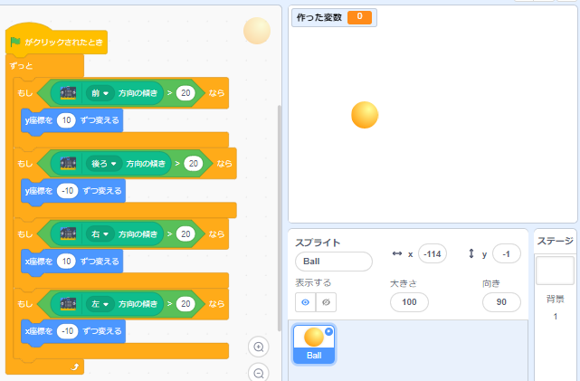
Scratch & micro:bitプログラミング(2)
ボール動かし
micro:bitの前後左右に傾けるとボールが動くよ
37ページ
Notes:
〇英語でWebが起動したときは、上部メニューの一番右が言語選択できます。
〇エディターに行くまでもってスマートな方法があればいいんですが。
〇レッスンに、初めに使えるプログラム幾つかあります。
〇Microsoft系のブラウザを使うと、動作が遅かったり、ブロックの表示が重なった見にくいことがあるみたい、Chromeを使いました。

Slide 38
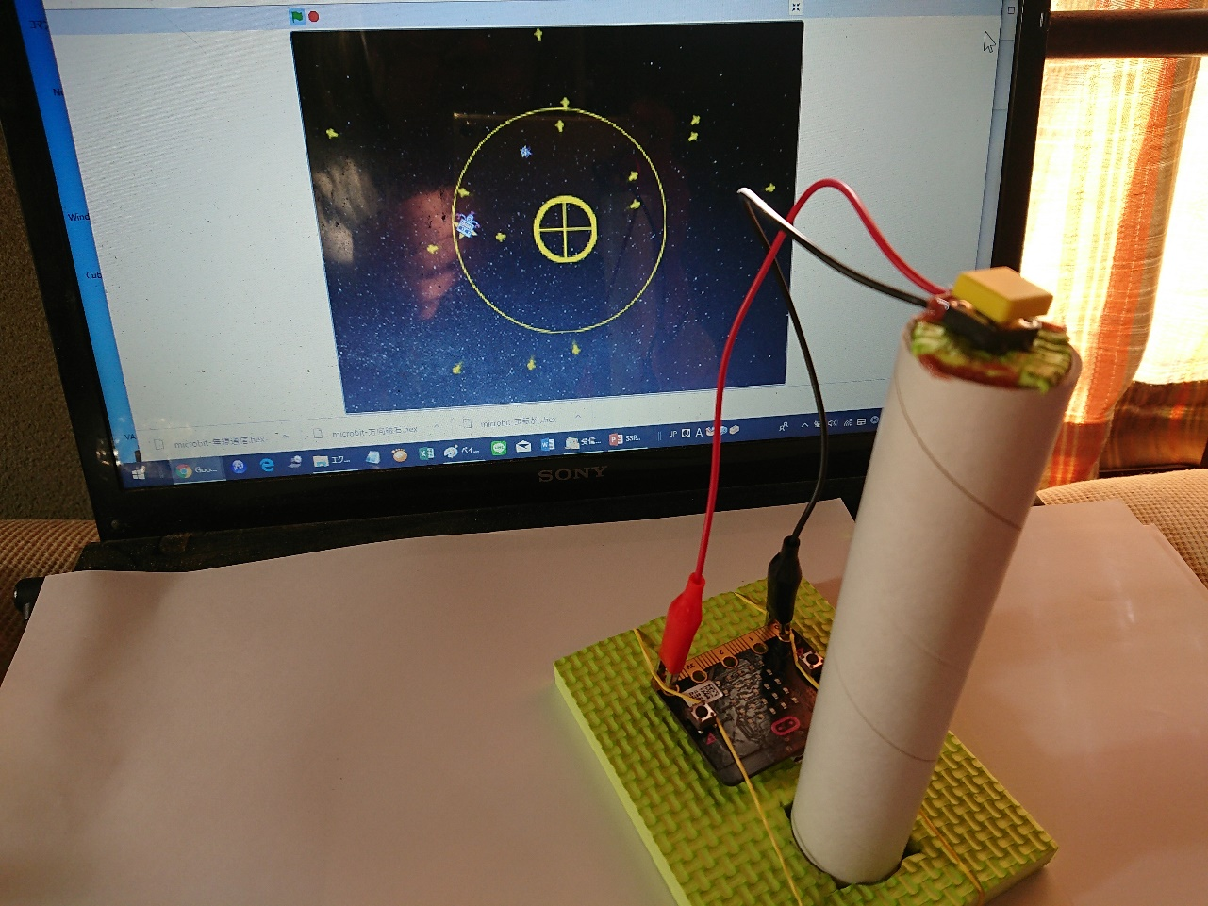
Scratch & micro:bitプログラミング チャレンジ
micro:bit工作して、本格的なジョイスティックゲームも作ることもできるよ。
スイッチはポート0に、つないでいます。
38ページ
Notes:
〇英語でWebが起動したときは、上部メニューの一番右が言語選択できます。
〇エディターに行くまでもってスマートな方法があればいいんですが。
〇レッスンに、初めに使えるプログラム幾つかあります。
〇Microsoft系のブラウザを使うと、動作が遅かったり、ブロックの表示が重なった見にくいことがあるみたい、Chromeを使いました。

Slide 39
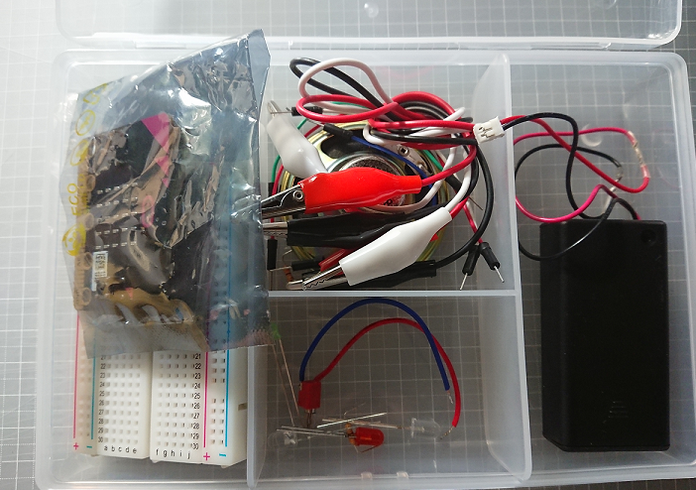
補足資料: micro:bit Box
パーツ | 備考
micro:bit本体
電池ボックス | スイッチ付
USBケーブル
ブレッドボード | 45 x 34.5mm
ワニ口クリップケーブル | 3本
ブレッドボード用ジャンバー線 | 3本
スピーカー
小型モーター | 振動モーター
LED | 2個
抵抗 | 330Ωx2本
4. micro:bitで外部装置の制御(Lチカに挑戦)用にmicro:bitを含めて、必要なパーツを100均のボックスに入れてセットにしておくと、子供達は使いやすいです。
39ページ

Slide 40
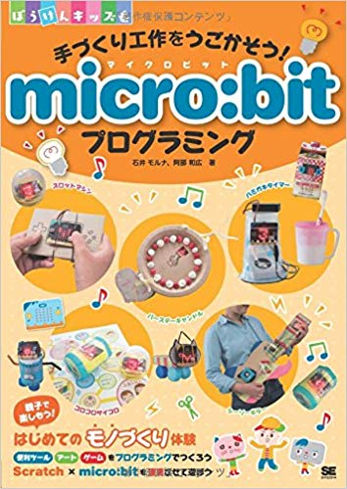
補足資料: micro:bit工作に挑戦
手づくり工作をうごかそう! micro:bitプログラミング (ぼうけんキッズ)
という本の中にはmicro:bitを使ったいろいろな工作例がのっています。
この本を参考に、いろいろなものを作ってみよう。
工作内容:
・コロコロサイコロ
・○×ゲーム盛り上げ棒
・どうぶつビット
・バースデーキャンドル
・シーソーギター
・魔法のサウンドステッキ
・ぼうけんウォッチ
・ハミガキタイマー
・侵入者アラーム
など、15種類
40ページ

